Slide 1

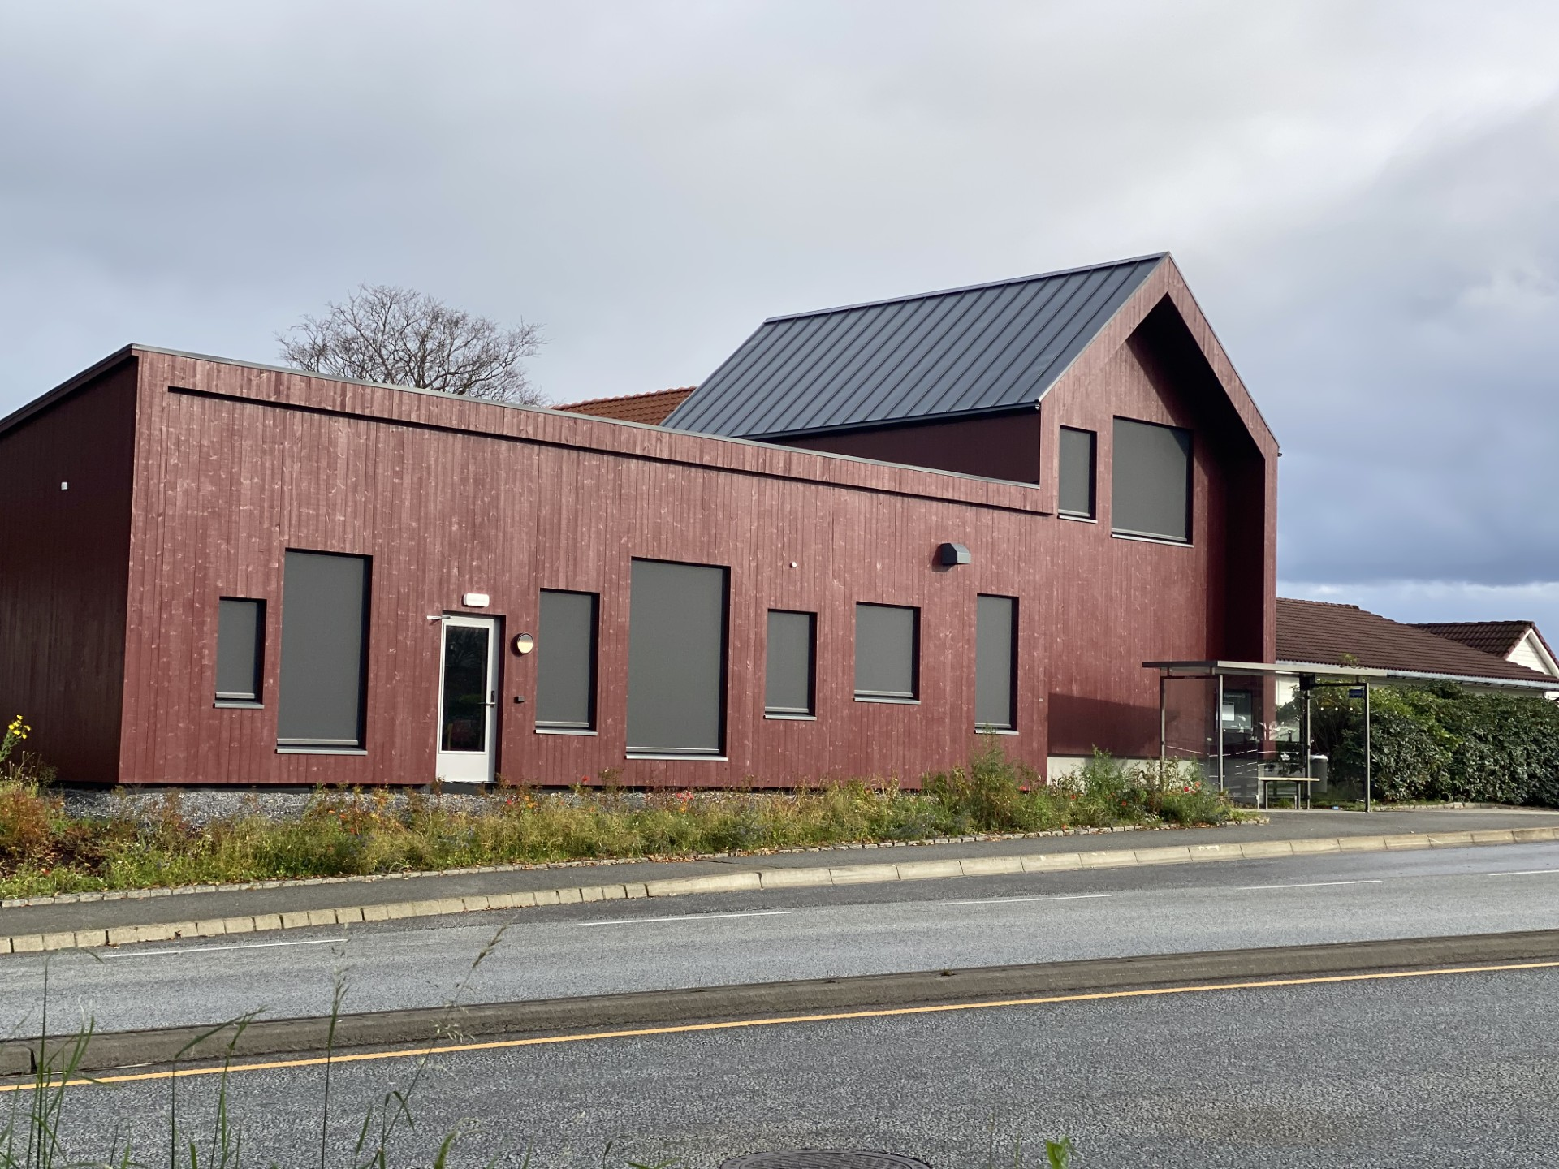
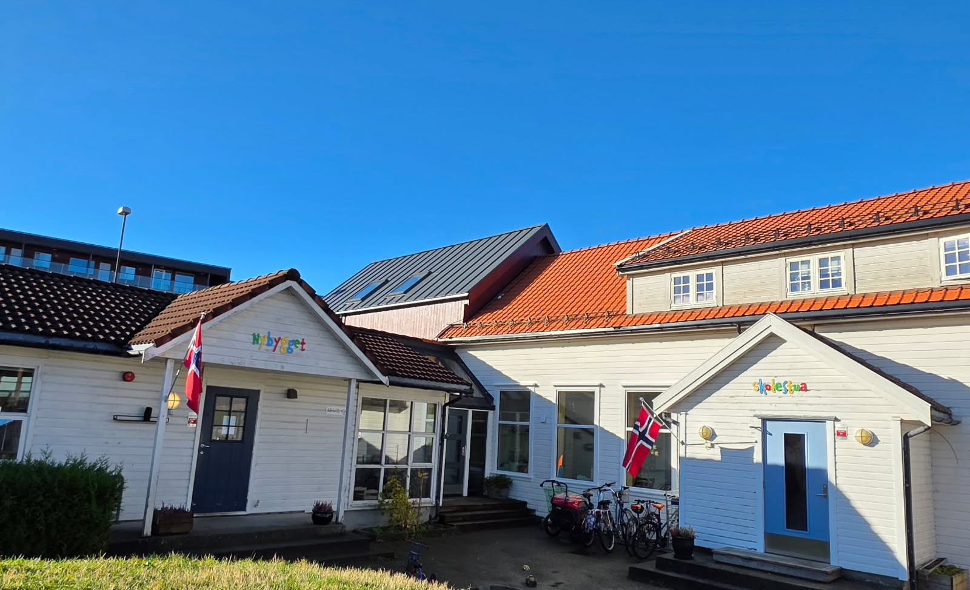
HUSKESTUA BARNEHAGE
35 ÅR 1990-2025
ALLE VENNER AV HUSKESTUA ØNSKES VELKOMMEN TIL MARKERING AV 35-ÅRSJUBILEUM OG OFFISIELL ÅPNING AV DET NYE TILBYGGET.
LØRDAG 08.11.25 kl. 15-16.30
Programstart kl.15.15.
Taler, musikalsk innslag, boller, kaffe, saft, loddsalg
Del gjerne arrangementet med andre som du vet har en tilknytning til barnehagen vår.

